Slide 1
Lab Seminar
Oct 26, 2022
Choo Woo Chan

Slide 2
Content
1. Work Progress
- Land Compensation Prediction
- Battery SOH Estimation
2. Future Work
- SOH Synthetic Data Generation

Slide 3
1. Work Progress
Land Compensation Prediction

Slide 4
Inroduction
기존의 토지지가 예측 모델은 XGBoost와 RandomForest와 같은 머신러닝 기반의 모델을 통해 연구되고 있어 범주형과 수치형 데이터의 차이를 학습하지 못하는 한계를 가짐
범주형 데이터를 학습가능한 딥러닝 모델을 사용하여 특성간의 복잡한 특징을 추출 및 파악함
어탠션 맵을 통해 시각화 하여 토지지가에 연관성 있는 특성을 분석하고 도시개발 정책 수립에 사용이 가능함
기존의 객관성과 정확성이 떨어지는 경험적인 방식에서 대규모 데이터를 분석한 인공지능 모델을 통해 객관적 토지지가를 결정하고 연속적인 학습을 통한 고효율의 디지털 트랜스포메이션을 실현 할 수 있음

Slide 5
Related Work
Title: Determining the optimal land valuation model: A case study of Hanoi, Vietnam
Journal: Land Use Policy
Date: 2023
Data: 하노이 토지지가 데이터(의료센터 거리, 학교거리, 도로 크기 등) | 수치형, 범주형
Model: XGBoost
Contribution: - 토지지가를 평가하는 새로운 지표 탐색을 통해 탈세 방지 - 경험적 데이터에 비해 적합한 규격 탐색 - 어떤 지표가 토지 가격에 영향이 있는지 탐색

Slide 6
Related Work
Title: Mass appraisal as affordable public policy: Open data and machine learning for mapping urban land values
Journal: Land Use Policy
Date: 2022
Data: 브라질 포르텔라자시 데이터(토지의 넓이, 산업 시설 거리 등) | 수치형
Model: GBM(Gradient Boosting Model), OLS(Normal Limest Square), QRF(Quantile Random Forest), RF(Random Forest)
Contribution: - 토지지가를 평가하는 새로운 지표 탐색을 통해 탈세 방지 - 경험적 데이터에 비해 적합한 규격 탐색 - 어떤 지표가 토지 가격에 영향이 있는지 탐색

Slide 7
Dataset
P_COMPAY | PL_PAY | RATIO | JIMOK | GEO_HL | GEO_FORM | ROAD_SIDE | CALS_YEAR | CLASS | SPFC1_MAIN | LAND_USE_MAIN | CTY_CD
74000.0 | 12000 | 0.3416499 | 5 | 3 | 7 | 8 | 2012 | 2 | 6 | 7 | 46170
63666.7 | 23000 | 0.2613977 | 5 | 3 | 7 | 8 | 2015 | 2 | 4 | 7 | 46150
185000.0 | 59000 | 0.2613977 | 2 | 2 | 4 | 12 | 2015 | 1 | 4 | 6 | 46150
5550.0 | 920 | 0.2369574 | 5 | 4 | 7 | 12 | 2012 | 2 | 8 | 7 | 46130
185000.0 | 59000 | 0.2613977 | 2 | 2 | 4 | 12 | 2015 | 1 | 4 | 6 | 46150
211666.7 | 55000 | 0.2613977 | 1 | 2 | 4 | 12 | 2015 | 1 | 4 | 5 | 46150
222666.7 | 70000 | 0.2613977 | 1 | 2 | 4 | 8 | 2015 | 1 | 4 | 5 | 46150
242333.3 | 70000 | 0.2613977 | 1 | 2 | 4 | 8 | 2015 | 1 | 4 | 2 | 46150
89000.0 | 32000 | 0.2405012 | 1 | 3 | 7 | 10 | 2018 | 1 | 6 | 5 | 42130
…
2012년 부터 2018년까지 수집한 토지지가 데이터
12개의 특성을 가진 32851개의 데이터

Slide 8
Dataset
Column | Mean | Type
P_COMPANY | Corporate arithmetic valuation (법인 산술 평가액) | Numeric
PL_PAY | Comparative Standard Land Price Official Land price (비교표준지 공시지가) | Numeric
RATIO | Average land price change rate for 3 years including base year (기준 년도 포함 3개년의 지가변동률 평균) | Numeric
JIMOK | Primary land use (지목) | Factor
GEO_HL | Land highs and lows (지형 고저) | Factor
GEO_FORM | Land Shape (지형 형상) | Factor
ROAD_SIDE | Road adjacency rate (도로 접면) | Factor
CALS_YEAR | Year (기준 년도) | Factor
CLASS | Land classification (대지 구분) | Factor
SPFC1_MAIN | Use area (용도지역) | Factor
LAND_USE_MAIN | Land use situation (토지이용상황) | Factor
CTY_CD | City/County/District Code (시/군/구 코드) | Factor
3개의 Numeric 데이터와 9개의 Factor 데이터로 이루어짐
두 타입의 데이터를 모두 사용할 수 있는 딥러닝 기반의 모델 제안이 필요함

Slide 9
Method
Numeric
FC Layer
Relu
Land Compensation
+
FC Layer
Factor
Multi-head attention
Feed Forward
Add & Norm
Embedding Layer
Add & Norm
Flatten
…
Transformer Encoder

Slide 10
Experiment
제안한 모델과 기존 모델과의 비교 평가
 | XGBoost | MLP | Tf(Mean) | Tf(Cls) | Tf(Flatten)
RMSE | 22989.28 | 29339.57 | 21195.24 | 24871.50556 | 20405.89
MAPE | 0.402436 | 0.491438 | 0.349257 | 0.382892489 | 0.297013
Transformer 기반의 모델은 RMSE와 MAPE 모두 높은 성능을 보임
Transformer 인코더에서 각 Factor의 특성을 학습에 이용하기 위해 Flatten 기법이 높은 성능을 보임

Slide 11
Progress
제안하는 Main 모델 실험 완료
Numeric과 Factor의 특성을 고려하지 못한 Sub 실험 진행중
어텐션 맵을 통해 제안한 모델의 결과 시각화 진행중
타겟 저널 : Land Use Policy (IF: 7.1)

Slide 12
1. Work Progress
Battery SOH Estimation

Slide 13
Introduction
최근 다양한 분야에서 리튬이온 배터리의 사용량이 많아 짐에 따라 배터리 재활용 사업과 그에 따른 SOH(State of Health) 예측 연구가 진행되고 있음
배터리의 전압 변화를 통해 SOC(State of Charge)를 예측 할 수 있음
배터리 수명에 따라 총 방전량의 차이를 보이고 이때의 SOC와 SOH 사이의 관계성을 알 수 있음
Transformer와 LSTM을 결합한 예측된 SOC의 관계성을 통한 SOH 예측 모델을 개발하고자 함

Slide 14
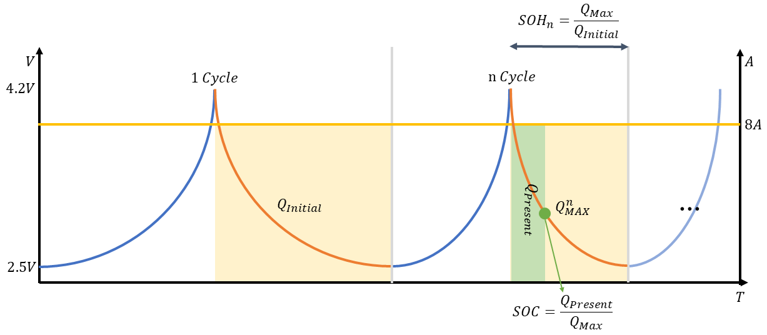
Introduction
$Q_{Initial}$ : 첫 사이클의 총 방전 용량, 배터리의 기존 최대용량
$Q_{Max}$ : 각 사이클의 총 방전 용량, 해당 사이클의 배터리 최대용량
$Q_{Present}$ : 현재 시점 까지의 방전 용량
$SOC$ : State of Charge의 약자로 현재 충전용량을 나타냄
$SOH$ : State of Health의 약자로 현재 배터리 상태, 수명을 나타냄
$$SOC=\frac{Q_{Present}}{Q_{Max}}$$
$$SOH=\frac{Q_{Max}}{Q_{Initial}}$$

Slide 15
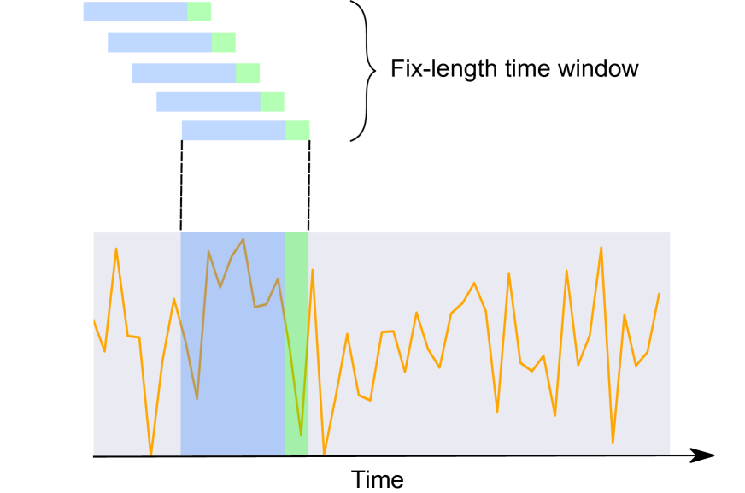
Related Work
기존의 시계열 모델은 데이터 시퀀스가 너무 길 때 제대로 학습하지 못함
시퀀스를 짧은 세그먼트로 절단하여 시계열 종속성을 보존하기 위해 고정된 길이의 슬라이딩 윈도우를 제안함
시계열 데이터를 어텐션 메커니즘에 적용시켜 다양한 길이의 복잡한 시간적 종속성을 학습 할 수 있음
Wu, N., Green, B., Ben, X., & O'Banion, S. (2020). Deep transformer models for time series forecasting: The influenza prevalence case. arXiv preprint arXiv:2001.08317.

Slide 16
Dataset
Apro에서 제공받은 원통형, 각형, 파우치형에서의 변화량 데이터
2C 전류로 4.2V까지 충전, 2.5V까지 방전한 1000 ~ 1500 사이클의 데이터
채널, 사이클, 공정, 시간, 전압, 전류, 용량, 저항, 저장간격의 값을 포함함

Slide 17
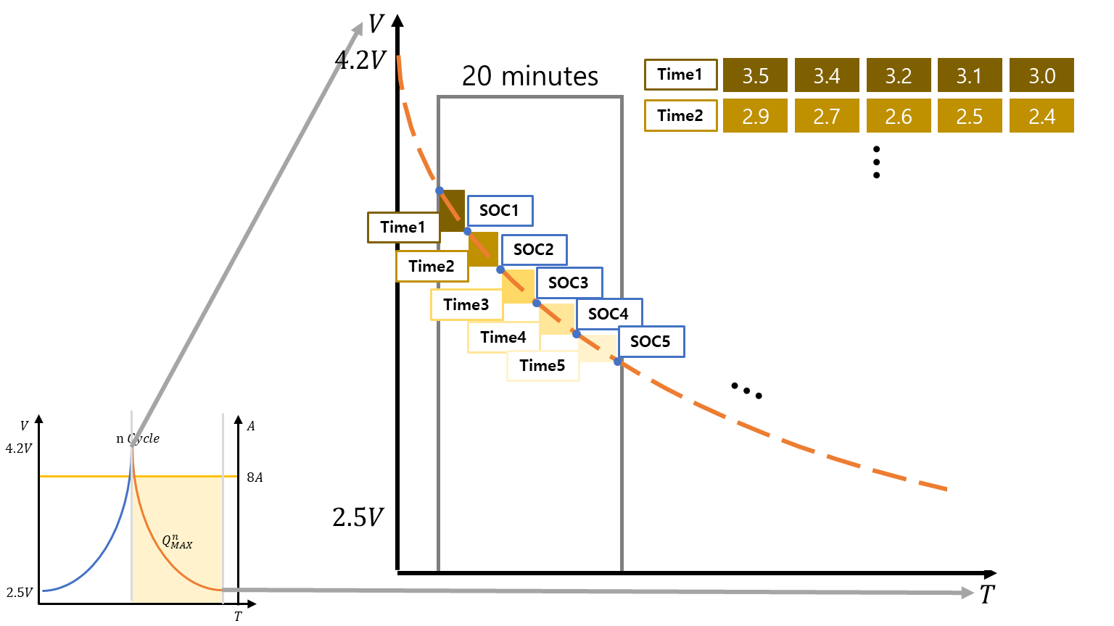
Data Processing
각 Time에서의 V와 SOC를 포함한 데이터 구축
각 Time에서의 측정되는 전압 변화량은 다르며 SOC 추정 성능에 영향을 끼침
SOC 예측을 위한 적합한 전압 변화량 구간을 탐색하여 적용 할 수 있음

Slide 18
Data Processing
100 사이클마다 마지막에 휴지기간을 거침
안정화된 상태이기에 휴지기간을 거친 후 그 다음 첫 사이클(101사이클, 201사이클, …)에서 총 방전량이 급격히 증가함
휴지기간을 걸친 후 첫 사이클을 이상치로 제거함, 각형에서 특정 사이클의 총 방전량 이상치를 제거함

Slide 19
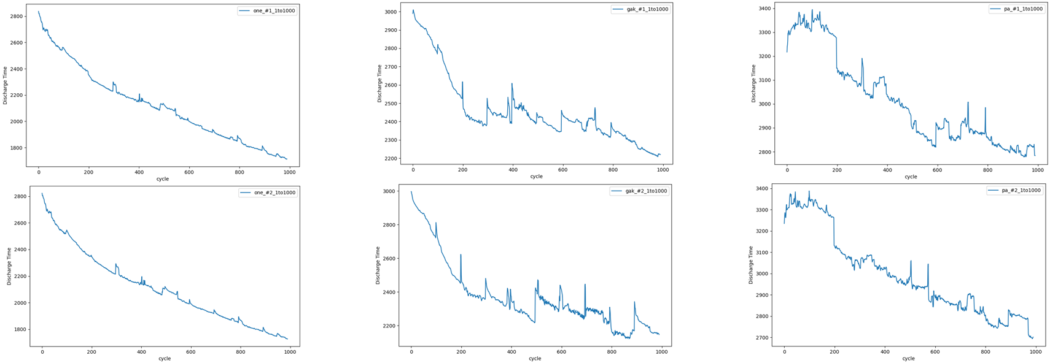
Data Processing
100 사이클마다 마지막에 휴지기간을 거침
안정화된 상태이기에 휴지기간을 거친 후 그 다음 첫 사이클(101사이클, 201사이클, …)에서 총 방전량이 급격히 증가함
휴지기간을 걸친 후 첫 사이클을 이상치로 제거함, 각형에서 특정 사이클의 총 방전량 이상치를 제거함

Slide 20
Method
SOC의 변화량은 전하량과 비례하며 전하량은 방전량과 비례함
일정 전류로 방전 진행시 방전량은 선형적으로 감소함에 따라 SOC 감소량 또한 선형성을 보임
SOC 감소 그래프를 통해 SOH 예측을 수행하고자 함

Slide 21
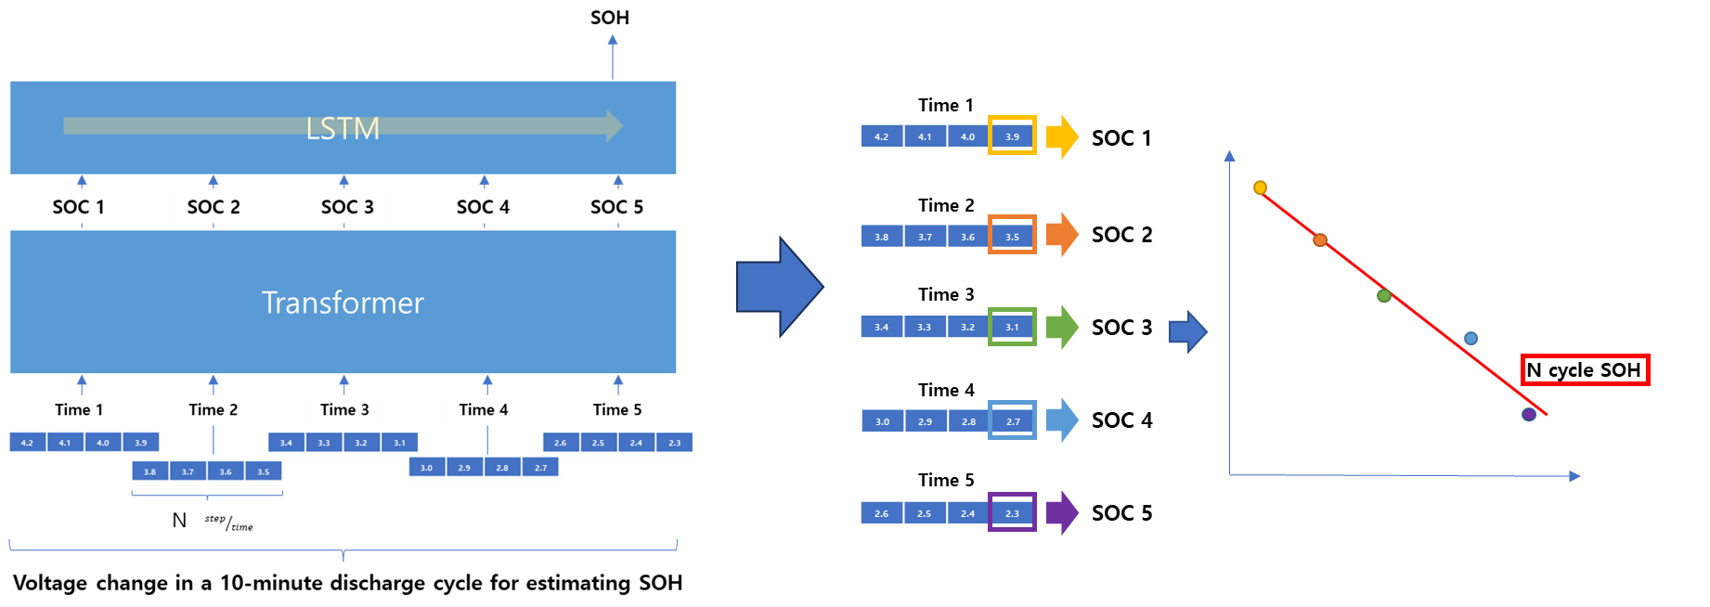
Method
구간 별 전압 변화량을 입력으로 사이클에 대한 SOC를 예측
예측된 SOC를 시계열 데이터로 사용하여 SOC의 선형 그래프를 추론하고, 이를 통해 해당 사이클의 SOH를 추정

Slide 22
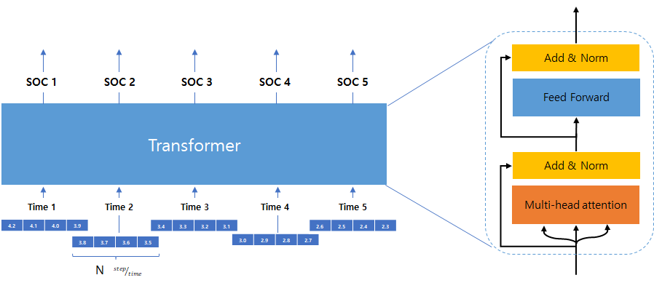
Experiment
부분적인 V 변화량으로 이루어진 타임을 입력 받아 SOC를 추정하는 Transformer 기반 모델
Multi-head attention을 통하여 SOC 예측에 적합한 V 변화 구간을 반영

Slide 23
Experiment
제안된 방법을 통해 각 배터리의 1번 싸이클에서의 SOC 예측 결과
평가지표 : RMSE

Slide 24
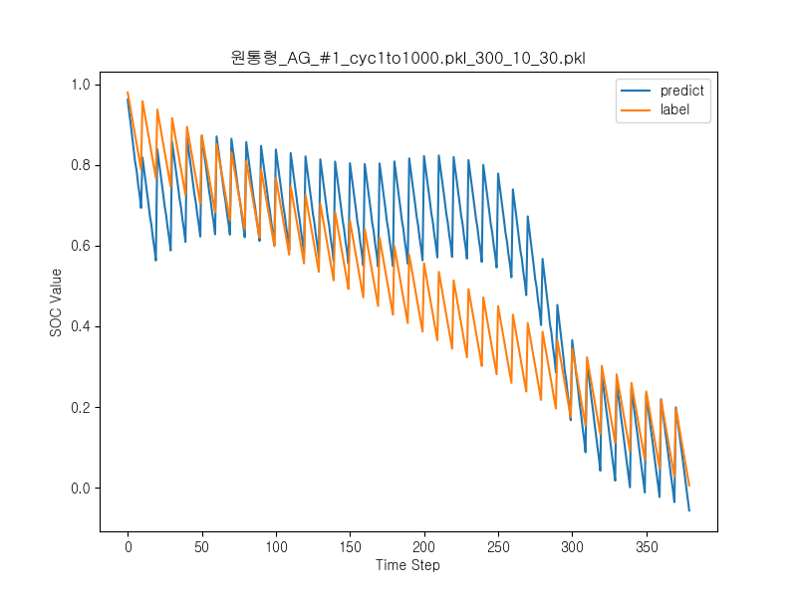
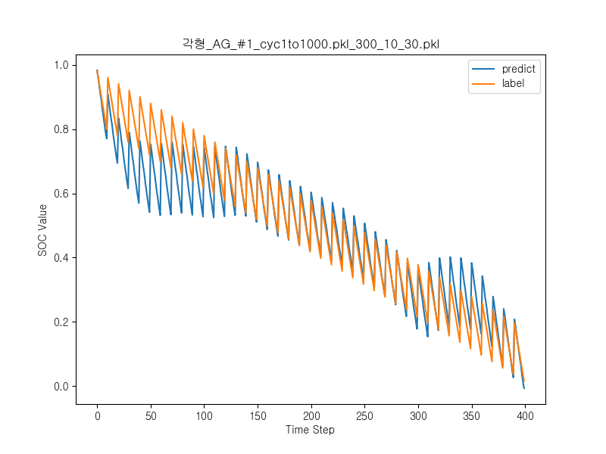
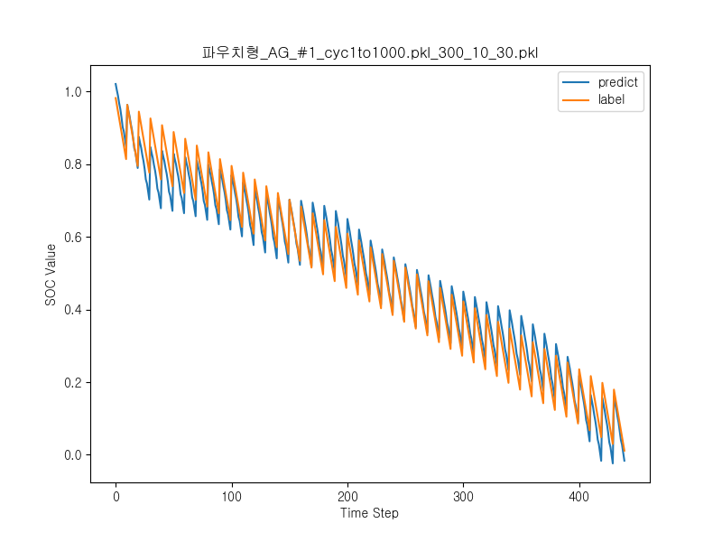
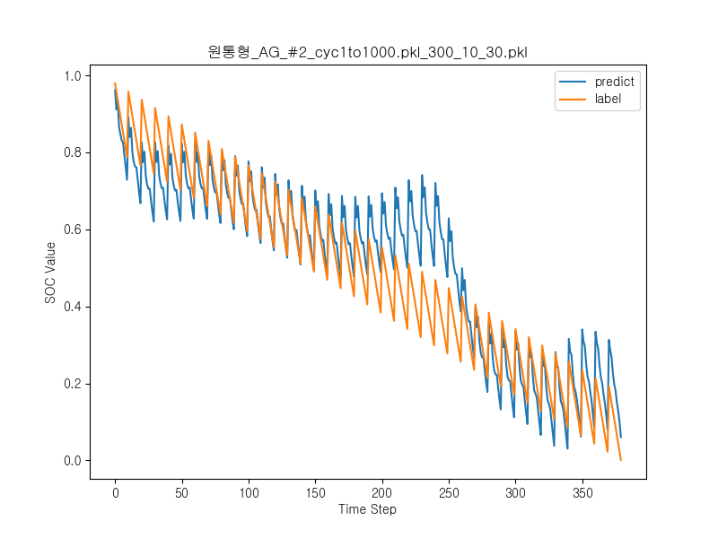
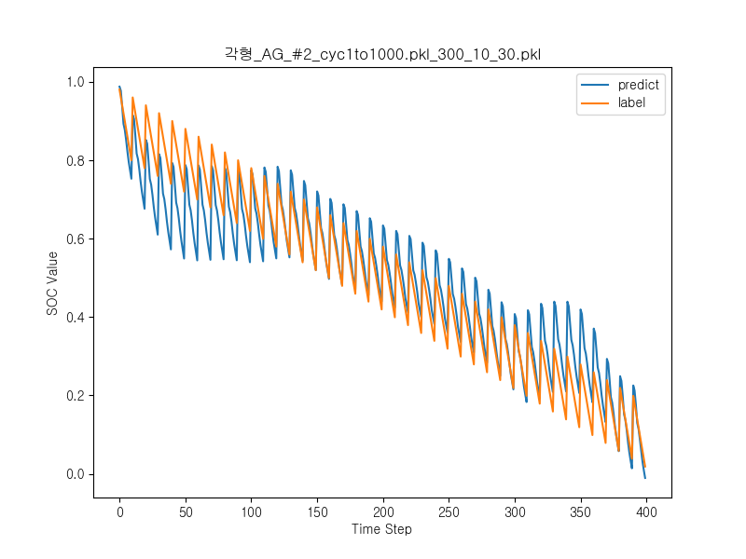
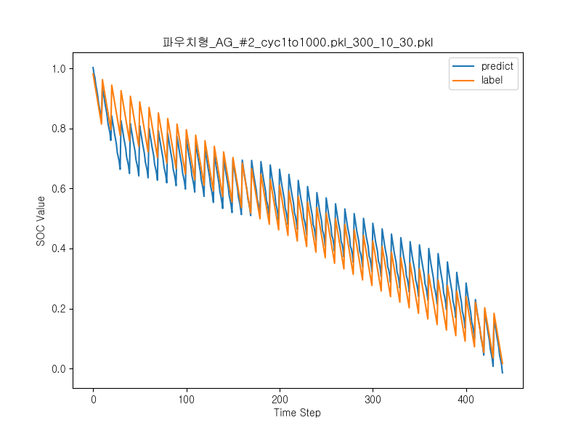
Experiment
제안된 방법을 통해 각 배터리의 1번 싸이클에서의 SOC 예측 결과

Slide 25
Conclusion
전압의 변화량을 통해 SOC를 예측하는 Transformer 모델은 전압의 크기와 변화량 패턴을 유사하게 학습할 수 있음
V의 변화량이 크지 않은 SOC 60~40 구간에서의 예측 성능이 높음을 알 수 있었음
특정 구간의 SOC 예측이 정확하게 수행 됨에 따라 SOH 예측을 위한 SOC의 선형성을 LSTM 모델이 더욱 찾기 쉬울 것으로 예상됨
SOH 예측을 위한 LSTM 모델 실험을 진행중이며 제안된 방법은 SOH 예측을 위한 상관 관계가 타 알고리즘에 비해 높아 낮은 오차율을 보일 것으로 기대됨

Slide 26
2. Future Work
SOH Synthetic Data Generation

Slide 27
Introduction
배터리 데이터 셋을 얻기 위해서는 많은 자원과 시간이 소요됨
특히, 낮은 SOH의 배터리 데이터는 많은 충∙방전 사이클 후에 수집해야 한다는 한계가 있음
넓은 SOH 영역에서의 SOH 예측 모델의 학습을 위한 데이터 증식 연구가 필수적임

Slide 28
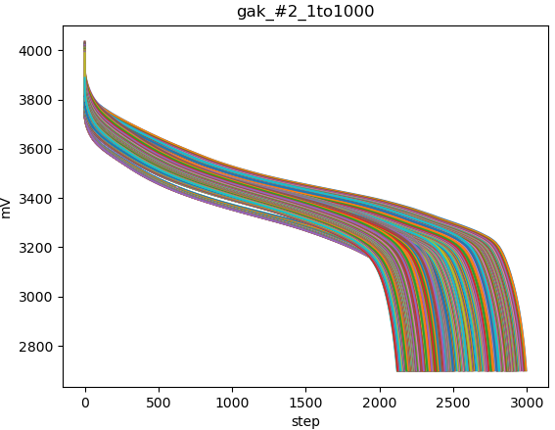
Introduction
지금까지의 배터리 데이터 증식 기법들은 SOC 예측을 위한 증식 기법이 대부분이며 이미 측정되어 있는 SOH에서의 V 변화량 데이터만 증식이 가능함
이에 합성 데이터 기반의 다양한 SOH에서의 V 변화량 시계열 데이터를 생성 할 수 있는 연구를 수행할 계획임
SOH
80
SOH
100
SOH
50
SOH 100

Slide 29
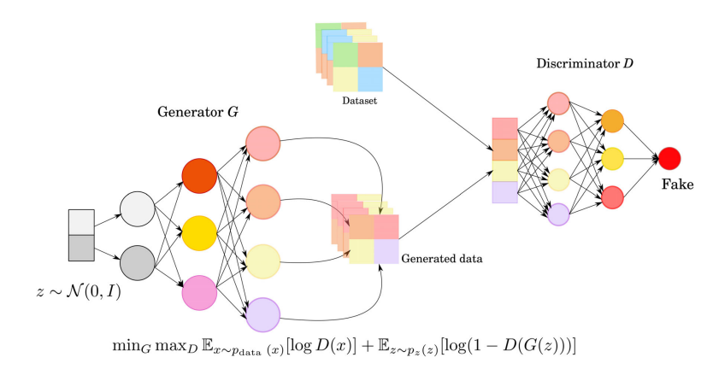
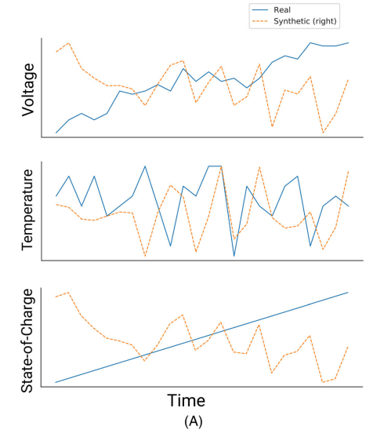
Related Work
Gan 기반의 모델로 시계열 데이터의 패턴을 학습하여 실제 데이터와 구분하며 학습을 진행
생성된 데이터는 실제 값과 유사한 패턴을 보였지만 기울기 값이 다르게 생성됨
실제 있는 데이터 영역에서만 생성이 가능하며 생성된 데이터 또한 SOC 예측 모델 학습 결과를 하락 시키는 한계를 보임
Naaz, F., Herle, A., Channegowda, J., Raj, A., & Lakshminarayanan, M. (2021). A generative adversarial network‐based synthetic data augmentation technique for battery condition evaluation. International Journal of Energy Research, 45(13), 19120-19135.

Slide 30
Future Work
학습에 사용되지 않은 영역의 SOH 데이터를 생성하기 위해 Gan 기반의 데이터 합성 모델 제안
제안된 모델에서 생성된 데이터를 활용한 SOH 예측 모델의 성능 향상

Slide 31
Thank you
Contact
woochan7@gachon.ac.kr
woochan780@gmail.com
Lab
IIPLab
https://iiiplab.gachon.ac.kr

